Slide 1
Η έννοια της παραγώγου και οι κανόνες παραγώγισης

Slide 2
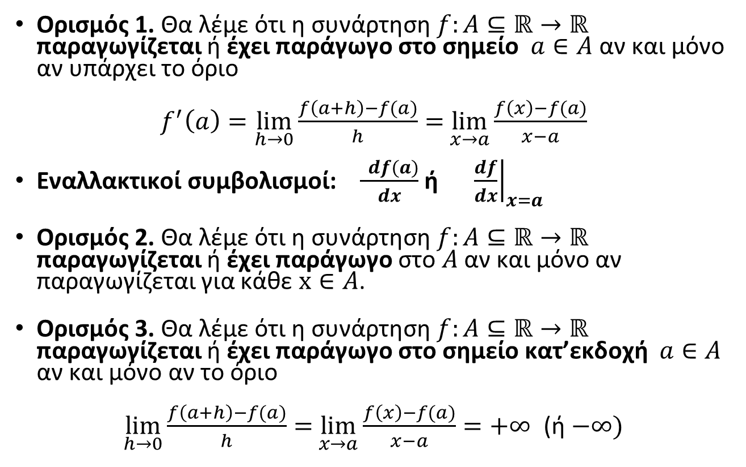
Η έννοια της παραγώγου
Ορισμός 1. Θα λέμε ότι η συνάρτηση $f:A⊆ℝ→ℝ$ παραγωγίζεται ή έχει παράγωγο στο σημείο $a∈A$ αν και μόνο αν υπάρχει το όριο
$f^{′}\left(a\right)=\lim_{h→0}{\frac{f\left(a+h\right)−f(a)}{h}}=$ $\lim_{x→a}{\frac{f\left(x\right)−f(a)}{x−a}}$
Εναλλακτικoί συμβολισμοί: $\frac{ df(a)}{dx}$ ή ${\left.\frac{df}{dx}\right|}_{x=a}$
Ορισμός 2. Θα λέμε ότι η συνάρτηση $f:A⊆ℝ→ℝ$ παραγωγίζεται ή έχει παράγωγο στο $A$ αν και μόνο αν παραγωγίζεται για κάθε $x∈A$.
Ορισμός 3. Θα λέμε ότι η συνάρτηση $f:A⊆ℝ→ℝ$ παραγωγίζεται ή έχει παράγωγο στο σημείο κατ’εκδοχή $a∈A$ αν και μόνο αν το όριο
$\lim_{h→0}{\frac{f\left(a+h\right)−f(a)}{h}}=$ $\lim_{x→a}{\frac{f\left(x\right)−f(a)}{x−a}}=+∞$ (ή $−∞)$

Slide 3
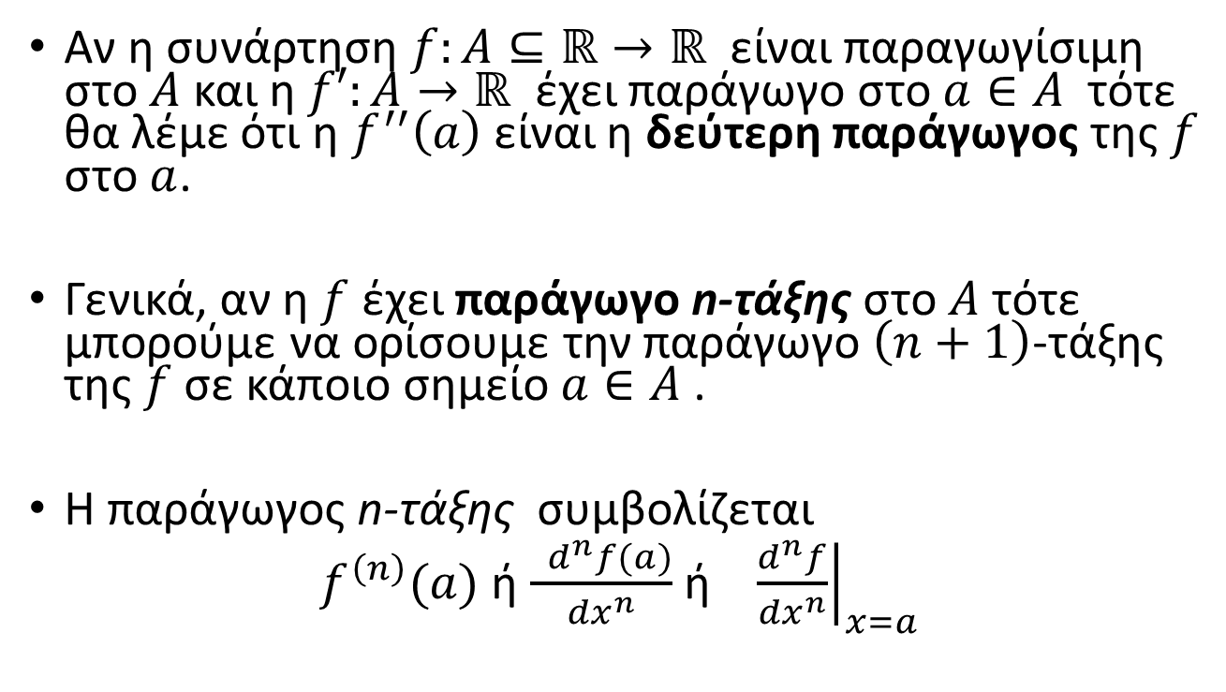
Παράγωγοι ανώτερης τάξης
Αν η συνάρτηση $f:A⊆ℝ→ℝ$ είναι παραγωγίσιμη στο $A$ και η $f′:A→ℝ$ έχει παράγωγο στο $a∈A$ τότε θα λέμε ότι η $f^{′′}\left(a\right)$είναι η δεύτερη παράγωγος της $f$ στο $a$.
Γενικά, αν η $f$ έχει παράγωγο n-τάξης στο $A$ τότε μπορούμε να ορίσουμε την παράγωγο $\left(n+1\right)$-τάξης της $f$ σε κάποιο σημείο $a∈A$ .
Η παράγωγος n-τάξης συμβολίζεται
$f^{\left(n\right)}(a)$ ή $\frac{ d^{n}f(a)}{{dx}^{n}}$ ή ${\left.\frac{d^{n}f}{{dx}^{n}}\right|}_{x=a}$

Slide 4
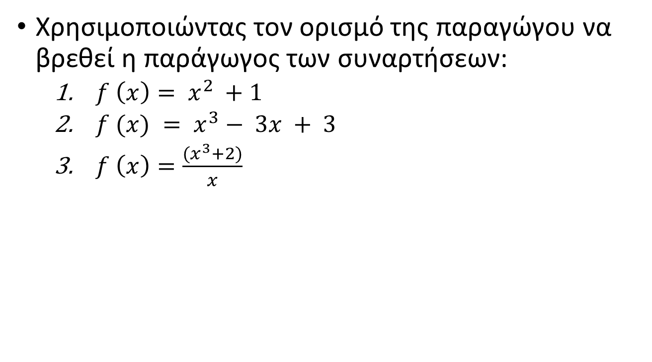
Παραδείγματα
Χρησιμοποιώντας τον ορισμό της παραγώγου να βρεθεί η παράγωγος των συναρτήσεων:
  $f \left(x\right)= x^{2} +1$
  $f (x) = x^{3}− 3x + 3$
  $f \left(x\right)=\frac{(x^{3}+2)}{x}$

Slide 5
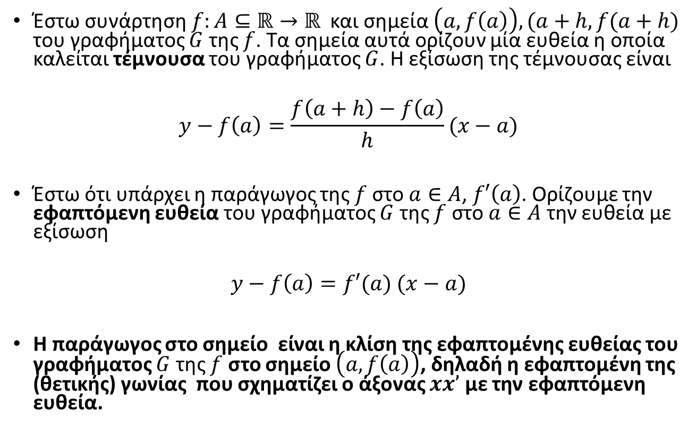
Γεωμετρική σημασία της παραγώγου
Έστω συνάρτηση $f:A⊆ℝ→ℝ$ και σημεία $\left(a, f\left(a\right)\right), (a+h, f(a+h)$ του γραφήματος $G$ της $f$. Τα σημεία αυτά ορίζουν μία ευθεία η οποία καλείται τέμνουσα του γραφήματος $G$. Η εξίσωση της τέμνουσας είναι
$$y−f\left(a\right)=\frac{f\left(a+h\right)−f\left(a\right)}{h}(x−a)$$
Έστω ότι υπάρχει η παράγωγος της $f$στο $a∈A$, $f′\left(a\right)$. Ορίζουμε την εφαπτόμενη ευθεία του γραφήματος $G$ της $f$ στο $a∈A$ την ευθεία με εξίσωση
$$y−f\left(a\right)=f′(a) (x−a)$$
Η παράγωγος στο σημείο είναι η κλίση της εφαπτομένης ευθείας του γραφήματος $G$ της $f$ στο σημείο $\left(a, f\left(a\right)\right)$, δηλαδή η εφαπτομένη της (θετικής) γωνίας που σχηματίζει ο άξονας $xx’$ με την εφαπτόμενη ευθεία.

Slide 6
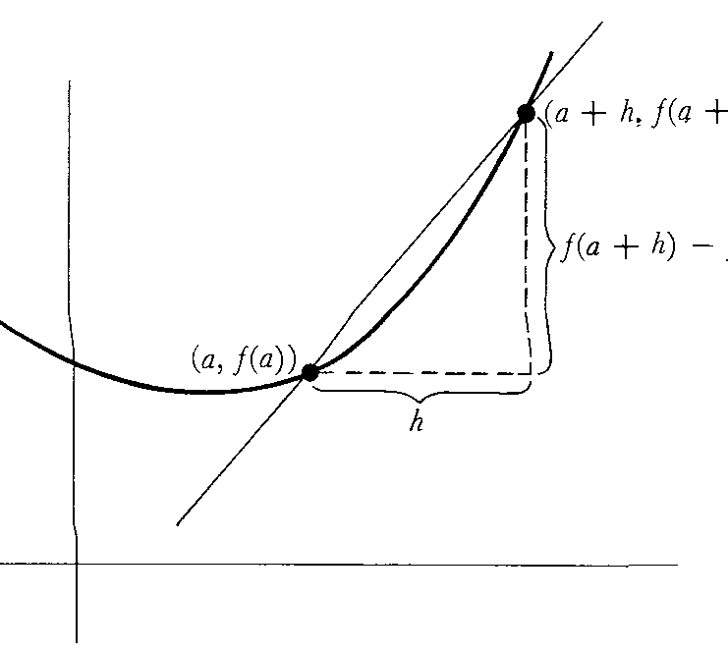
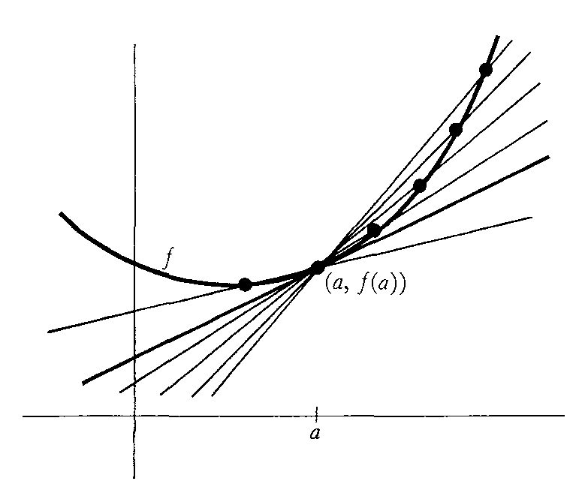
Γεωμετρική σημασία της παραγώγου

Slide 7
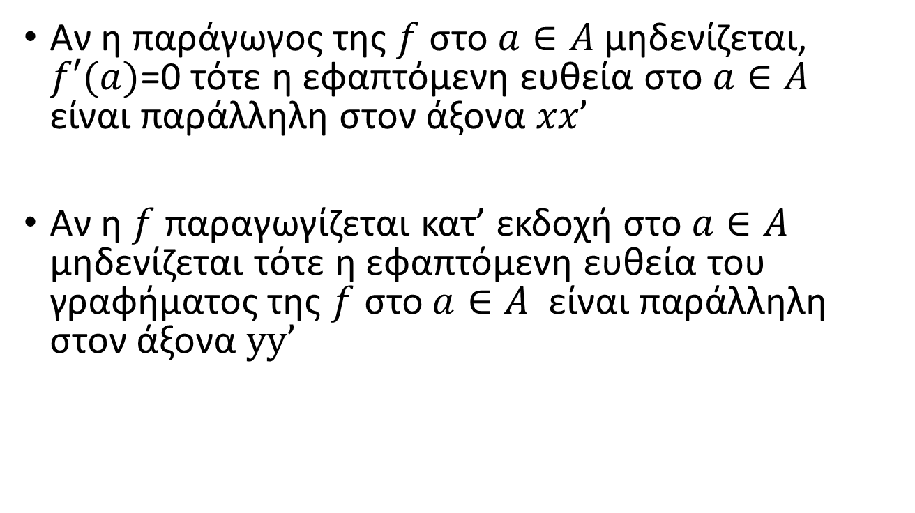
Γεωμετρική σημασία της παραγώγου
Αν η παράγωγος της $f$ στο $a∈A$ μηδενίζεται, $f′(a)$=0 τότε η εφαπτόμενη ευθεία στο $a∈A$ είναι παράλληλη στον άξονα $xx’$
Αν η $f$ παραγωγίζεται κατ’ εκδοχή στο $a∈A$ μηδενίζεται τότε η εφαπτόμενη ευθεία του γραφήματος της $f$στο $a∈A$ είναι παράλληλη στον άξονα $yy’$

Slide 9
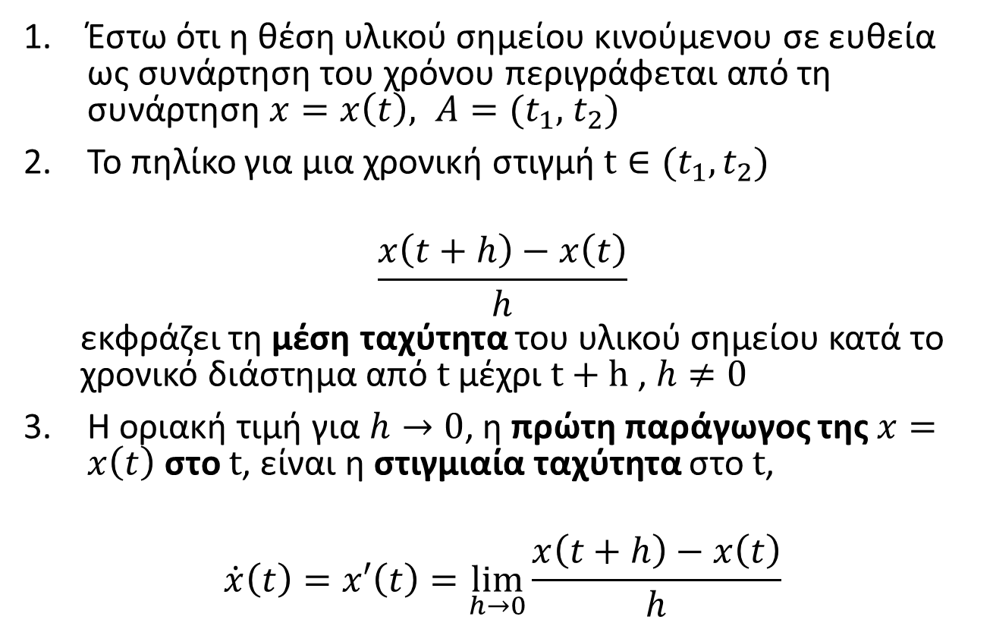
Παράγωγος και Φυσική
Έστω ότι η θέση υλικού σημείου κινούμενου σε ευθεία ως συνάρτηση του χρόνου περιγράφεται από τη συνάρτηση $x=x\left(t\right), A={(t}_{1},$ $t_{2})$
To πηλίκο για μια χρονική στιγμή $t∈{(t}_{1},t_{2})$
$$\frac{x\left(t+h\right)−x\left(t\right)}{h}$$
  εκφράζει τη μέση ταχύτητα του υλικού σημείου κατά το χρονικό διάστημα από $t$ μέχρι $t+h$ , $h≠0$
Η οριακή τιμή για $h→0$, η πρώτη παράγωγος της $x=x\left(t\right)$ στο $t$, είναι η στιγμιαία ταχύτητα στο $t$,
$$\dot{x}\left(t\right)=x′\left(t\right)=\lim_{h→0}{\frac{x\left(t+h\right)−x\left(t\right)}{h}}$$

Slide 10
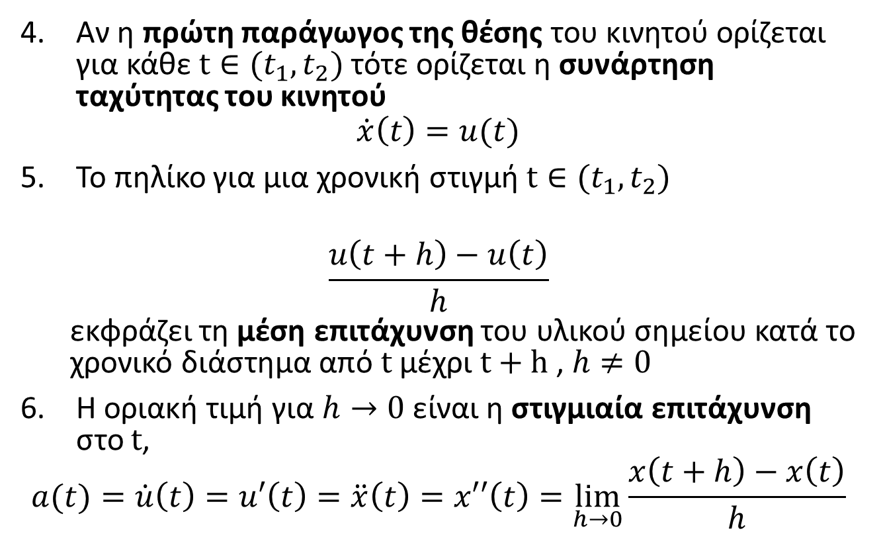
Παράγωγος και Φυσική
Αν η πρώτη παράγωγος της θέσης του κινητού ορίζεται για κάθε $t∈{(t}_{1},t_{2})$ τότε ορίζεται η συνάρτηση ταχύτητας του κινητού
$$\dot{x}\left(t\right)=u(t)$$
To πηλίκο για μια χρονική στιγμή $t∈{(t}_{1},t_{2})$
$$\frac{u\left(t+h\right)−u\left(t\right)}{h}$$
  εκφράζει τη μέση επιτάχυνση του υλικού σημείου κατά το χρονικό διάστημα από $t$ μέχρι $t+h$ , $h≠0$
Η οριακή τιμή για $h→0$ είναι η στιγμιαία επιτάχυνση στο $t$,
$$a(t)=\dot{u}\left(t\right)=u′\left(t\right)=\ddot{x}\left(t\right)=x′′\left(t\right)=\lim_{h→0}{\frac{x\left(t+h\right)−x\left(t\right)}{h}}$$

Slide 11
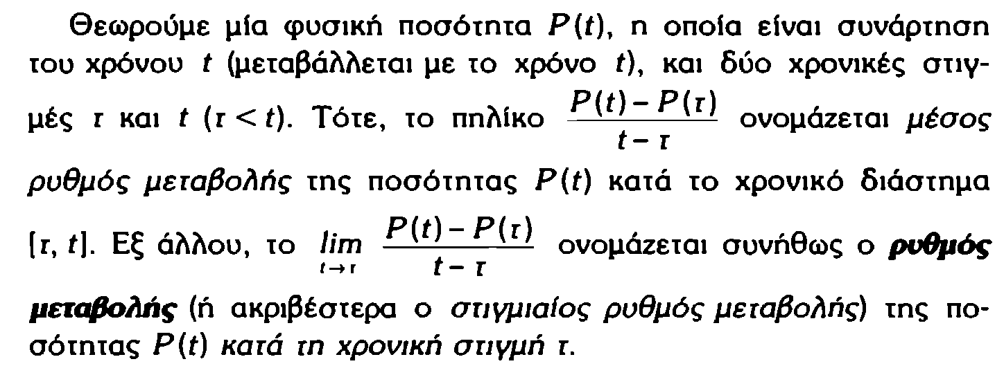
Η έννοια του ρυθμού μεταβολής

Slide 12

Παραγωγίσιμες και συνεχείς συναρτήσεις
Θεώρημα.
Αν η $f$ είναι παραγωγίσιμη στο $a$, τότε η $f$ είναι συνεχής στο $a$.

Slide 15
Συνεχής, μη παραγωγίσιμη συνάρτηση (ούτε κατ’ εκδοχή) σε σημείο, που έχει εφαπτομένη στο σημείο αυτό.

Slide 16
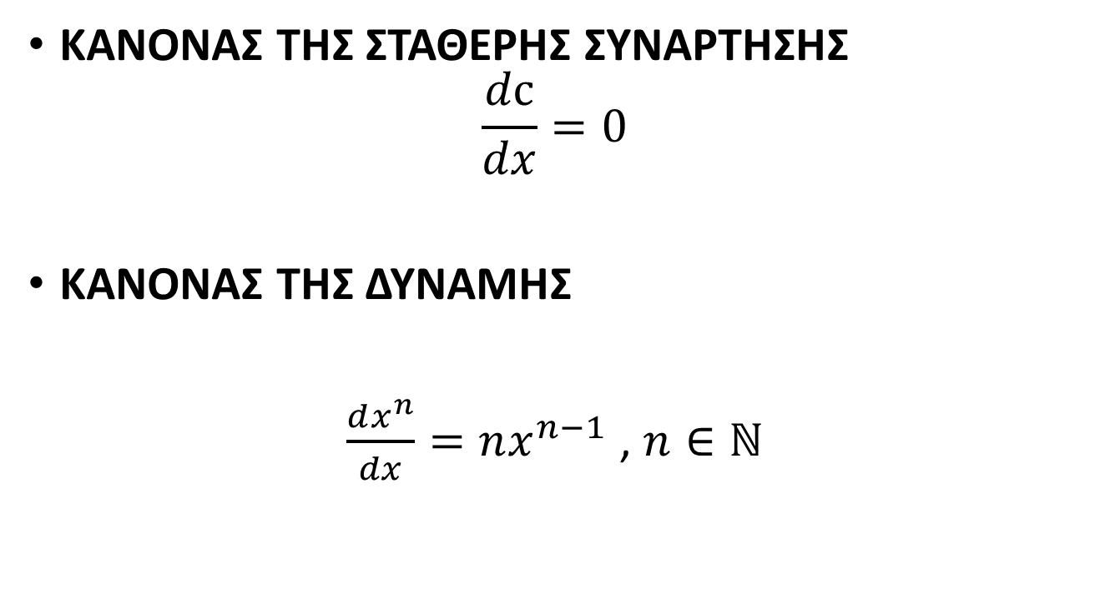
Κανόνες της παραγώγισης
ΚΑΝΟΝΑΣ ΤΗΣ ΣΤΑΘΕΡΗΣ ΣΥΝΑΡΤΗΣΗΣ
$$\frac{dc}{dx}=0$$
ΚΑΝΟΝΑΣ ΤΗΣ ΔΥΝΑΜΗΣ
$\frac{dx^{n}}{dx}=nx^{n−1}$ , $n∈ℕ$

Slide 17
Ασκήσεις

Slide 18
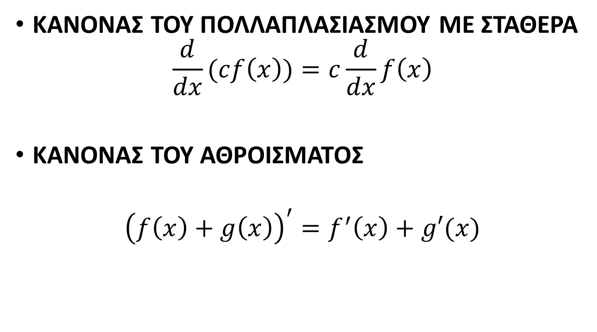
Κανόνες της παραγώγισης
ΚΑΝΟΝΑΣ TOY ΠΟΛΛΑΠΛΑΣΙΑΣΜΟΥ ΜΕ ΣΤΑΘΕΡΑ
$$\frac{d}{dx}(cf\left(x\right))=c\frac{d}{dx}f\left(x\right)$$
ΚΑΝΟΝΑΣ TOY ΑΘΡΟΙΣΜΑΤΟΣ
$${\left(f\left(x\right)+g\left(x\right)\right)}^{′}=f^{′}\left(x\right)+g′(x)$$

Slide 19
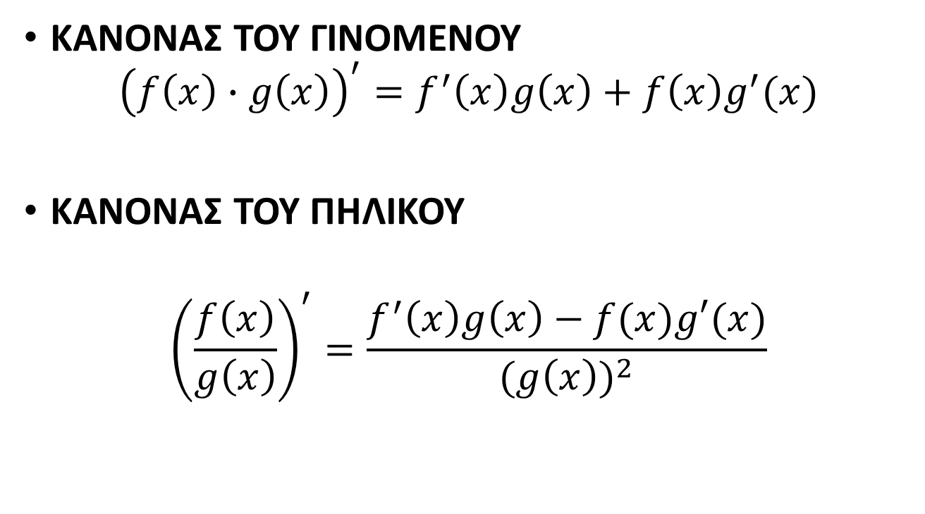
Κανόνες της παραγώγισης
ΚΑΝΟΝΑΣ TOY ΓΙΝΟΜΕΝΟΥ
$${\left(f\left(x\right)∙g\left(x\right)\right)}^{′}=f^{′}\left(x\right)g\left(x\right)+f\left(x\right)g^{′}(x)$$
ΚΑΝΟΝΑΣ TOY ΠΗΛΙΚΟΥ
$${\left(\frac{f\left(x\right)}{g\left(x\right)}\right)}^{′}=\frac{f^{′}\left(x\right)g\left(x\right)−f(x)g′(x)}{{(g\left(x\right))}^{2}}$$

Slide 20
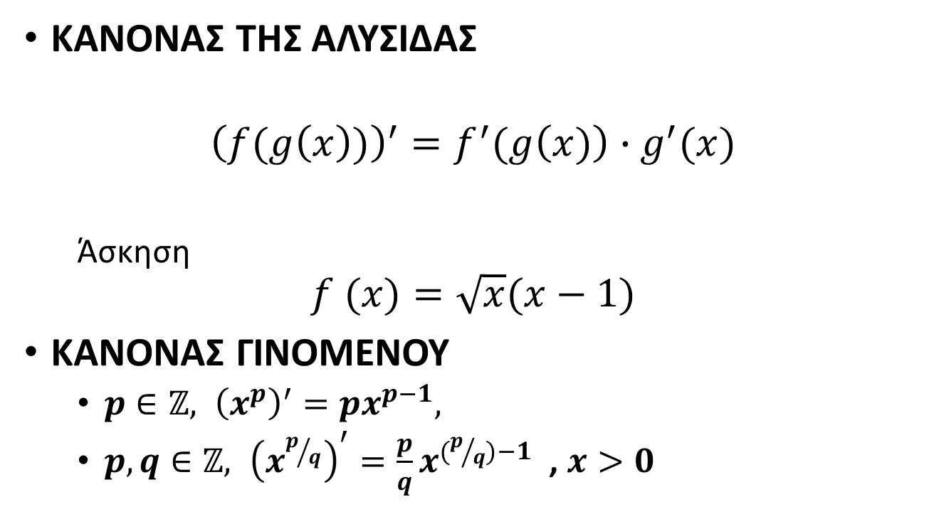
Κανόνες της παραγώγισης
ΚΑΝΟΝΑΣ ΤΗΣ ΑΛΥΣΙΔΑΣ
$${\left(f(g\left(x\right))\right)}^{′}=f^{′}(g\left(x)\right)∙g^{′}(x)$$
  Άσκηση
$$f (x)=\sqrt{x}(x−1)$$
ΚΑΝΟΝΑΣ ΓΙΝΟΜΕΝΟΥ
  $p∈ℤ, {\left(x^{p}\right)}^{′}=px^{p−1},$
  $p,q∈ℤ, {\left(x^{p/q}\right)}^{′}={\frac{p}{q}x}^{(p/q)−1}$ , $x>0$

Slide 22
Παράγωγοι τριγωνομετρικών συναρτήσεων

